Slide 1
Seminario de Tecnología
Presentación 3:
Solución
Integrantes:
Dora Vazquez
Gabriel Brunacci
Javier Moran
Victor Paredes

Slide 2
Agenda
Requerimientos
Servidores
Conectividad
Storage
Backup

Slide 3
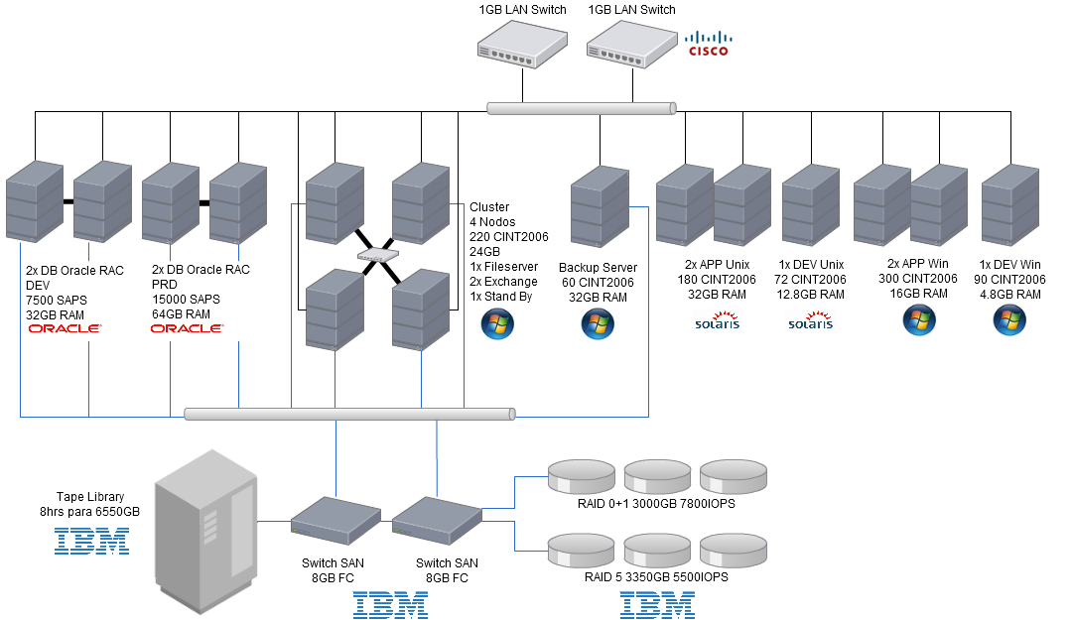
Requerimiento Datacenter

Slide 4
Consideraciones de la Solución
Servidores Virtualizados
Se utilizó como software de virtualización VM-Ware, en los servidores Windows y Solaris Container para los servidores Unix.
La solución de virtualización propuesta es la siguiente:
Data center:
-Unix 1: DB PRD (nodo) + DB DEV (nodo)
-Unix 2: DB PRD (nodo) + DB DEV (nodo)
-Unix 3: App Unix PRD + App Unix DEV
-Windows 1: App Win PRD + App Win DEV
-Windows 2: App Win PRD + Win Exchange (nodo)
Contingencia:
-Unix 1: App Unix + DB PRD
-Windows 1: App Win PRD + Exch/File Server

Slide 5
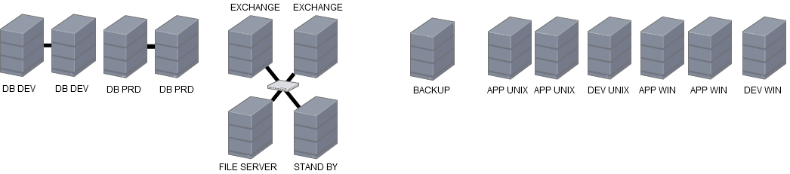



Servidor Unix 1
DB PRD 1
APP1 UNIX
Unix1
Servidor Unix 1 | Fujitsu Sparc M5000
Procesadores | 8x Sparc VII+
Memoria | 256 GB
CINT2006 | 313
SAPS | 51353*
Asignación | CINT | SAPS | RAM
DB Oracle RAC PRD 1 | 91,42 | 15000 | 64GB
Crecimiento 100% | 91,42 | 15000 | 64GB
APP Unix PRD 1, Nodo 1 | 90 |  | 32GB
* Basado en la siguiente estimación:
SAPS del M3000 Sparc VII: 4130
CINT2006 del M3000 Sparc VII: 25.7
CINT2006 del M3000 Sparc VII++: 50.3
SAPS Estimados del M5000 SPARC VII+: 51353

Slide 6
Servidor Unix 2
DB PRD 1
APP1 UNIX
DB PRD 2
APP2 UNIX
Unix1
Unix2
Servidor Unix 2 | Fujitsu Sparc M5000
Procesadores | 8x Sparc VII+
Memoria | 256 GB
CINT2006 | 313
SAPS | 51353
Asignación | CINT | SAPS | RAM
DB Oracle RAC PRD 2 | 91,42 | 15000 | 64GB
Crecimiento 100% | 91,42 | 15000 | 64GB
APP Unix PRD 2, Nodo 1 | 90 |  | 32GB

Slide 7
Servidor Unix 3
DB PRD 1
APP1 UNIX
DB PRD 2
APP2 UNIX
APP1 UNIX
APP2 UNIX
DB DEV 1
Unix1
Unix2
Unix3
Servidor Unix 3 | Fujitsu Sparc M5000
Procesadores | 8x Sparc VII+
Memoria | 128 GB
HDD SAS Disk Drive | IBM 49Y2048 600 GB 2.5-inch 10,000 rpm
CINT2006 | 313
SAPS | 51353
Asignación | CINT | SAPS | RAM
APP Unix PRD 1, Nodo 2 | 90 |  | 32GB
APP Unix PRD 2, Nodo 2 | 90 |  | 32GB
DB Oracle RAC DEV 1 | 45,71 | 7500 | 32GB

Slide 8
Servidor Unix 4
DB PRD 1
APP1 UNIX
DB PRD 2
APP2 UNIX
APP1 UNIX
APP2 UNIX
DB DEV 1
DEV UNIX
DB DEV 2
Unix1
Unix2
Unix3
Unix4
Servidor Unix 4 | Fujitsu Sparc M4000
Procesadores | 4x Sparc VII+
Memoria | 64 GB
HDD SAS Disk Drive | IBM 49Y2048 600 GB 2.5-inch 10,000 rpm
CINT2006 | 158
SAPS | 25902
Asignación | CINT | SAPS | RAM
APP Unix PRD 2 | 72 |  | 12,8GB
DB Oracle RAC DEV 2 | 45,71 | 7500 | 32GB

Slide 9
Servidor Windows 1
APP1 WIN
CLUSTER 1
Windows1
DB PRD 1
APP1 UNIX
DB PRD 2
APP2 UNIX
APP1 UNIX
APP2 UNIX
DB DEV 1
DEV UNIX
DB DEV 2
Unix1
Unix2
Unix3
Unix4
Servidor Windows 1 | Fujitsu Primergy RX600 S6
Procesadores | 4x E7-4850
Memoria | 64 GB
HDD SAS Disk Drive | IBM 49Y2048 600 GB 2.5-inch 10,000 rpm
CINT2006 | 610
Asignación | CINT | RAM
APP Win PRD 1 | 300 | 16GB
Cluster Node 1 | 220 | 24GB

Slide 10
Servidor Windows 2
APP1 WIN
CLUSTER 1
APP2 WIN
CLUSTER 2
Windows1
Windows2
DB PRD 1
APP1 UNIX
DB PRD 2
APP2 UNIX
APP1 UNIX
APP2 UNIX
DB DEV 1
DEV UNIX
DB DEV 2
Unix1
Unix2
Unix3
Unix4
Servidor Windows 2 | Fujitsu Primergy RX600 S6
Procesadores | 4x E7-4850
Memoria | 64 GB
HDD SAS Disk Drive | IBM 49Y2048 600 GB 2.5-inch 10,000 rpm
CINT2006 | 610
Asignación | CINT | RAM
APP Win PRD 2 | 300 | 16GB
Cluster Node 2 | 220 | 24GB

Slide 11
Servidor Windows 3
APP1 WIN
CLUSTER 1
APP2 WIN
CLUSTER 2
Windows1
Windows2
DB PRD 1
APP1 UNIX
DB PRD 2
APP2 UNIX
APP1 UNIX
APP2 UNIX
DB DEV 1
DEV UNIX
DB DEV 2
DEV WIN
CLUSTER 3
BACKUP
Unix1
Unix2
Unix3
Unix4
Windows3
Servidor Windows 3 | Fujitsu Primergy RX300 S6
Procesadores | 2x E7-4820
Memoria | 64 GB
HDD SAS Disk Drive | IBM 49Y2048 600 GB 2.5-inch 10,000 rpm
CINT2006 | 353
Asignación | CINT | RAM
APP WIN DEV | 90 | 4,8GB
Cluster Node 3 | 220 | 24GB
Backup Server | 40 | 32GB

Slide 12
Servidor Windows 4
APP1 WIN
CLUSTER 1
APP2 WIN
CLUSTER 2
Windows1
Windows2
DB PRD 1
APP1 UNIX
DB PRD 2
APP2 UNIX
APP1 UNIX
APP2 UNIX
DB DEV 1
DEV UNIX
DB DEV 2
DEV WIN
CLUSTER 3
BACKUP
CLUSTER 4
Unix1
Unix2
Unix3
Unix4
Windows3
Windows4
Servidor Windows 4 | Fujitsu Primergy RX300 S6
Procesadores | 4x X5687
Memoria | 32 GB
CINT2006 | 230
Asignación | CINT | RAM
Cluster Node 4 | 220 | 24GB

Slide 13
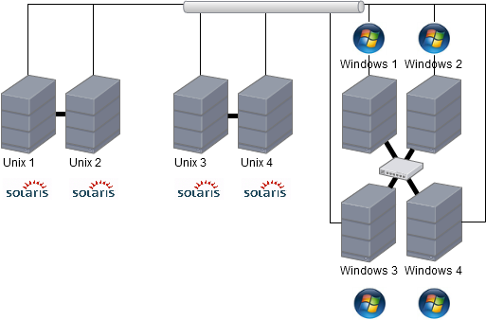
Layout Servidores Datacenter

Slide 14
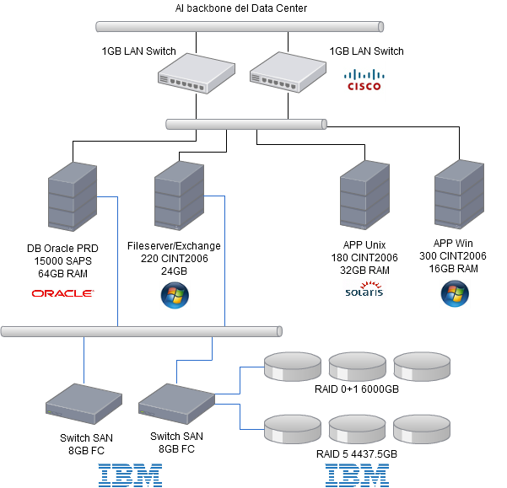
Requerimiento Contingencia

Slide 15
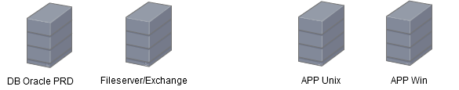
Servidores Contingencia
DB PRD
APP UNIX
Unix1
Servidor Unix 1 | Fujitsu Sparc M5000
Procesadores | 8x Sparc VII+
Memoria | 256 GB
HDD SAS Disk Drive | IBM 49Y2048 600 GB 2.5-inch 10,000 rpm
CINT2006 | 313
SAPS | 51353*
Asignación | CINT | SAPS | RAM
DB Oracle PRD | 91,43 | 15000 | 64GB
Crecimiento 100% | 91,43 | 15000 | 64GB
App. Unix | 90 |  | 32GB
* Basado en la siguiente estimación:
SAPS del M3000 Sparc VII: 4130
CINT2006 del M3000 Sparc VII: 25.7
CINT2006 del M3000 Sparc VII++: 50.3
SAPS Estimados del M5000 SPARC VII+: 51353

Slide 16
Servidores Contingencia
DB PRD
APP UNIX
APP UNIX
Unix1
Unix2
Servidor Unix 2 | Fujitsu Sparc M4000
Procesadores | 4x Sparc VII+
Memoria | 32 GB
HDD SAS Disk Drive | IBM 49Y2048 600 GB 2.5-inch 10,000 rpm
CINT2006 | 158
Asignación | CINT | SAPS | RAM
App. Unix | 90 |  | 32GB

Slide 17
Servidores Contingencia
DB PRD
APP UNIX
APP UNIX
APP WIN
Exchange/File Server
Unix1
Unix2
Windows1
Servidor Windows 1 | Fujitsu Primergy RX600 S6
Procesadores | 4x E7-4850
Memoria | 64 GB
HDD SAS Disk Drive | IBM 49Y2048 600 GB 2.5-inch 10,000 rpm
CINT2006 | 610
Asignación | CINT | RAM
Exchange / File Server | 220 | 24GB
App. Windows | 300 | 16GB

Slide 18
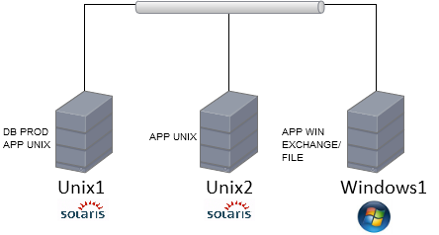
Layout Servidores Contingencia

Slide 19
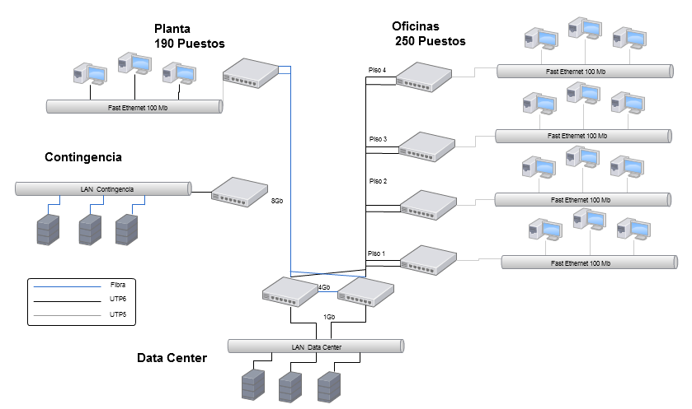
Arquitectura de red LAN
Notes:
UTP6 = transmite a 1 Gbps
UT5 = transmite a 100Mbps

Slide 20
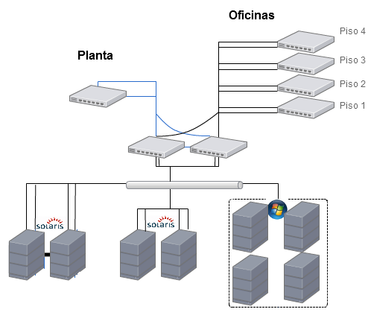
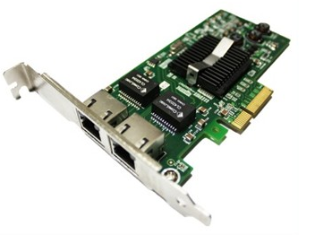
Conectividad- LAN
Puertos Ethernet integrados
Placas para servidores:
Intel® PRO/1000 PT Dual Port
PCI Express* Slot
Puertos de 1 Gbps
Conexión cobre
Conexiones redundantes.

Slide 21
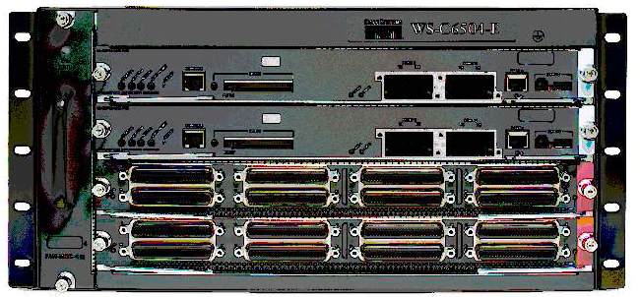
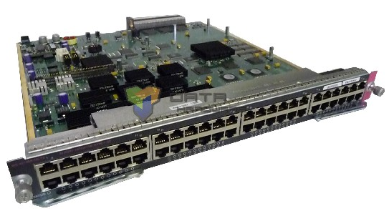
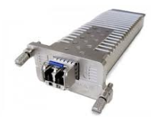
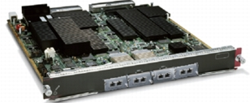
Conectividad - LAN
Switch: 2 x Cisco Catalyst 6504-E Chassis
4 Slot de Chassis
2 Controladores
Conexión doble redundancia
Placas
1 WS-X6748-GE TX Cisco 48 puertos UTP 1Gb
1 WS-X6704-10GbE 4 puertos FB
4 Adaptador Xenpac para fibra
Dispositivos conectados:
Switches de cada Piso
Servidores a LAN
Puertos utilizados: 36 por switch
Notes:
Consultas:
son dos controladores? , se puede eliminar 1 ? Si , pero se pierde la doble redundancia
no puedo usar un puerto de fibra del controlador para la Planta? con eso me evito comprar la placa de fibra x 4 puertos . No es recomendable porque si se muere u controlador pierdo todas las conexiones . Sin embargo si tengo una placa mantengo la redundancia. Ademas de que uno es de 10 Gb y el otro y 4 Gb.
La placa de fibra es para la planta a 10GB
---
Conexión doble redundancia:
1° caso de redundancia (a nivel de switch individual) :Cada switch tiene dos controladores, 1 activa y otro en stand by,
2° caso de redundancia (a nivel de switches): en caso de romperse las dos controladoras del sw primario, el secundario se promueve como primario.
10GbE= 10 gigabit Ethernet
Gb= Gigabite
Norma ETI/tia 568, dice que el estándar de cableado estructurado es a 10Gb

Slide 22
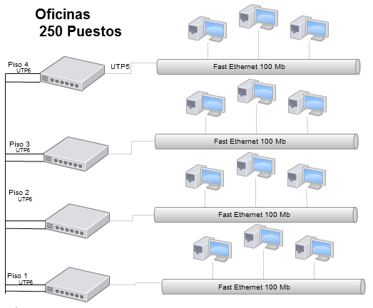
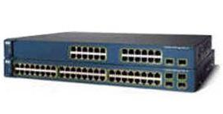
Conectividad- LAN
2 Switches stackeables por piso
1x Catalyst 3750-24PS
1x Catalyst 3750-48PS
63 puestos x Piso
6 Uplink
Conexiones Redundantes
1 Switch extra para reponer en caso de falla

Slide 23
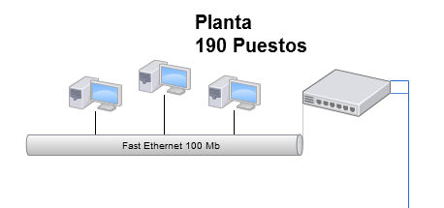
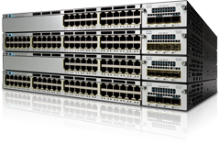
Conectividad - LAN
4 Switches Catalyst 3750-48PS (stackeables)
190 Puestos
8 Uplink
Conexiones Redundantes

Slide 24
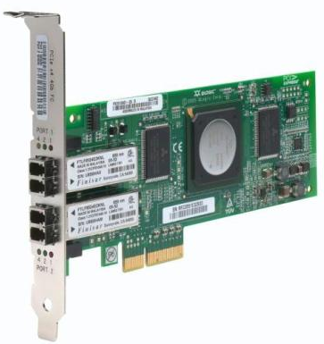
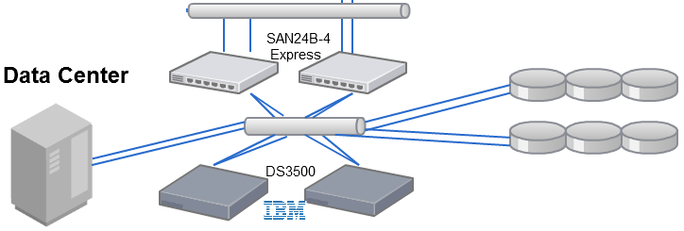
Conectividad - SAN
Placas para servidores:
HBA – IBM/Qlogic dual
PCI Express Slot
hasta 8Gbps
Fibre Channel
Notes:
Soporta hasta 4Gbps, es correcto siendo que el switch tiene puertos de 8Gbps?
HBA y PCI Express es lo mismo? No….HBA es la placa de fibra, PCI Express es el slot del servidor donde se conecta esta y cualquier otra placa.

Slide 25
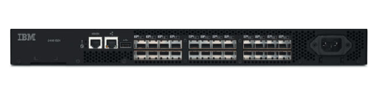
Conectividad- DataCenter- SAN
Switch:
2x IBMSystem Storage SAN24B-4 Express
Puertos: 24 puertos 8 Gbps
Protocolo Fibre Channel
Servidores conectados:
Unix BD test y prod
Windows Cluster
Dispositivos conectados:
IBM Storage DS3500
IBM Library TS3200
Conexiones Redundantes
Notes:
Es correcta la redundancia en el diagrama del data??? Tengo que verificar eso.

Slide 26
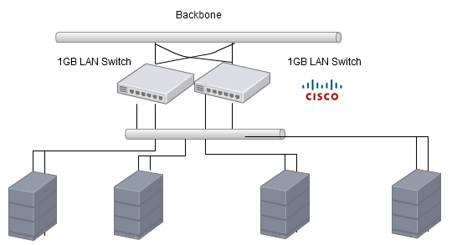
Contingencia - LAN
Switch: 2 x Cisco Catalyst 6504-E Chassis
Placas
1 WS-X6724-SFPGE TX
24 puertos
puertos RJ45 1Gbps
Dispositivos Conectados
4 Servidores
10 puertos usados.
Notes:
Son 6 puertos porque el server de backup no va a la lan

Slide 27
Conectividad – Contingencia -SAN
Switch: 2x IBM SAN24B-4 Express
Puertos: 24 puertos 8 Gbps
Protocolo Fibre Channel
Servidores conectados:
Unix BD y App Prod.
Win App, Exchange, File Server.
Dispositivos conectados:
IBM Storage DS3500
IBM Library TS3200
Conexiones Redundantes

Slide 28
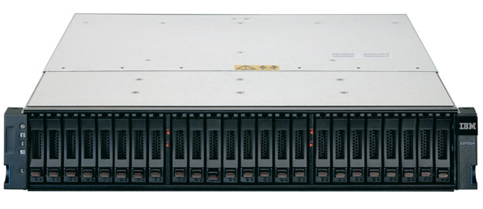
Solución Storage
Controladora
1 IBM DS3500 Datacenter
1 IBM DS3500 Contingencia
Expansión
IBM DS3524 EXP
Hasta 24 discos 2.5’’ por EXP,
Hasta 7 EXP por controlador
Se requieren 5 EXP para el Datacenter y 4 EXP para contingencia

Slide 29
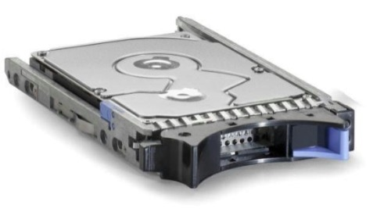
Storage (discos)
Disco Elegido:
IBM SAS 6g 2.5´´
Capacidad: 146 GB
Velocidad: 15000 RPM
IOPS 217
Cantidad de discos
Discos Datacenter: 108
Discos Contingencia: 73
Discos de repuesto: 4

Slide 30
Storage Datacenter – Solución RAID 0+1
Datacenter: total discos 108 de 146 GB. Total 15768 GB.
52 discos Raid 0+1 (8060 IOPS)
IOPS requeridos 7800
Espacio físico total: 7592 GB
Espacio físico requerido con crecimiento: 9600 GB
Espacio de servicio brindado: 3796 GB.
Espacio de servicio requerido con crecimiento: 4800 GB
Porcentaje de crecimiento cubierto 26%

Slide 31
Storage Datacenter – Solución RAID 5
Datacenter: total discos 108 de 146 GB. Total 15768 GB.
56 discos Raid 5 (5523 IOPS)
IOPS requeridos 5500
Espacio físico total: 8176 GB
Espacio físico requerido con crecmiento: 7100 GB
Espacio de servicio brindado: 5740 GB (6540.8 GB - 800 GB para snapshot)
Espacio de servicio requerido con crecimiento: 5680 GB
Porcentaje de crecimiento cubierto 60 %

Slide 32
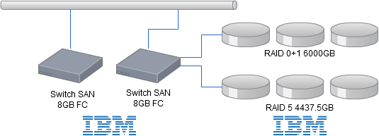
Storage Contingencia

Slide 33
Storage Contingencia
Cantidad de Discos: 73 (10658 GB)
Raid 0+1 (42 discos)
Espacio físico total: 6132 GB
Espacio de servicio brindado: 3066 GB
Se requieren 3000 GB como mínimo
- Raid 5 (31 discos)
Espacio fisico total: 4526
Espacio de servicio brindado: 3620 GB
Se requieren 3550 GB como mínimo

Slide 34
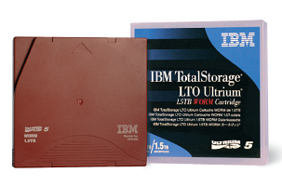

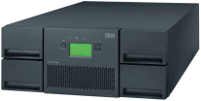
Backup Datacenter - Cinta
Requerimientos:
Ventana de recuperación: 8 horas
Total de datos a recuperar: 6550 GB
Rate de recuperación: 232.89 MB/s
Drive:
IBM TS2350 Half Height
Cinta LTO5
Velocidad de transferencia: 98 MB/s
Drives necesarios: 3 (294 MB/s)
Librería:
IBM TS3200
Hasta 4 drivers Half Height
Hasta 48 cartuchos LTO5

Slide 35
Backup Datacenter – Servidor y Software
Servidor:
Servidor Windows Virtualizado con VMWare (Instalado en servidor “Windows 2”).
Sistema Operativo Windows Server 2008.
Snapshots:
800 GB en espacio del Storage dedicado a tal fin.
Software Utilizado:
IBM Tivoli Storage Manager for Windows®

Slide 36
Estrategia de Backup
Agente Tivoli Storage Manager for Hardware:
Permite realizar server-less backup para Base de Datos de Producción y Desarrollo, Exchange y File Server.
Backup de servidores de aplicaciones:
Al realizarse actualizaciones se realizan copias de seguridad del SO, y configuraciones de los aplicativos.

Slide 37

Virtualización

